Slide 1


CELEBRACIÓN DÍA MUNDIAL DEL LIBRO Y DEL DERECHO DE AUTOR
Semana del 03 al 07 de mayo del 2021

Slide 2


TEMA: ¿Cómo nos han marcado los libros en nuestra vida?
OBJETIVO GENERAL: Fomentar la lectura en la comunidad educativa.
OBJETIVOS ESPECÍFICOS:
Motivar el hábito lector en estudiantes y sus familias.
Concientizar sobre la importancia del libro como bien cultural.
Valorar la literatura como expresión artística y humana.
Conocer el motivo de esta celebración.

Slide 3
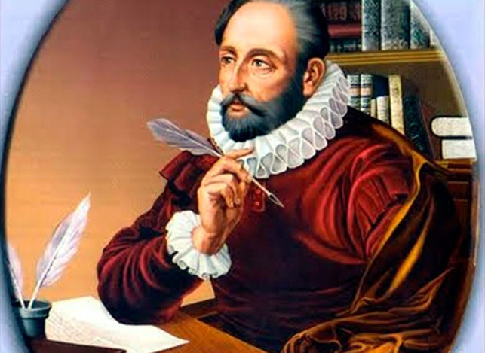
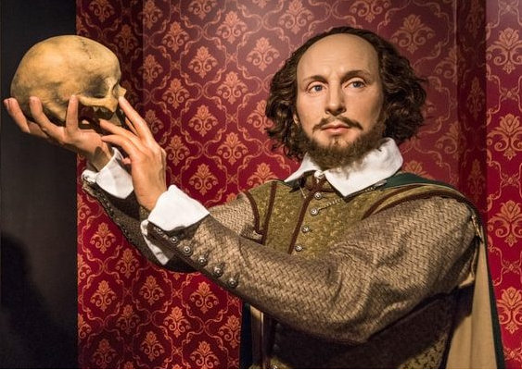
¿Por qué el día del libro se celebra el 23 de abril?
Inicialmente la fiesta dedicada a las letras se estableció el 7 de octubre, pero años más tarde acabó imponiéndose la fecha actual: el 23 de abril.
El Día Mundial del Libro y del Derecho de Autor fue fijado por la UNESCO en 1995. Y es que justo alrededor de esta fecha, el 23 de abril, murieron tres grandes de la literatura universal. Miguel de Cervantes (murió el 22 de abril y fue enterrado el día 23), William Shakespeare y el Inca Garcilaso de la Vega.
Sin embargo, muy poca gente conoce el origen español de esta iniciativa o el hecho de que en sus inicios se festejase en una fecha muy diferente: el 7 de octubre, cuando se creía que había nacido el creador del Quijote.
Inicialmente fue el escritor valenciano Vicente Clavel el que impulsó la propuesta que se presentó en la Cámara Oficial del Libro de Barcelona en 1923 para dedicar un día de cada año a celebrar la Fiesta del Libro. Dos años después, Clavel reiteró su proposición en Cataluña e inició estas mismas gestiones en Madrid.
Por fin, el 6 de febrero de 1926, el rey Alfonso XIII aprobó y firmó el Real Decreto por el que se estipulaba que el 7 de octubre de todos los años se conmemoraría el nacimiento de Cervantes con una fiesta dedicada al libro español.
Durante casi 5 años se celebró en esta fecha, pero al poco tiempo surgieron las dudas y críticas al día elegido. Por una parte porque no se sabe a ciencia cierta el día exacto del nacimiento del maestro de las letras castellanas. Y por otra parte porque, teniendo en cuenta que se trata de una festividad callejera, se prestaba más a que fuera en primavera, con el buen tiempo, que no durante el plomizo otoño.
FUENTE: https://historia.nationalgeographic.com.es/a/por-que-dia-libro-se-celebra-23-abril_12611

Slide 4
Finalmente, en 1930, se acordó trasladar la Fiesta del Libro al 23 de abril de manera definitiva. La publicación de novedades y la organización de actos de firmas de ejemplares con los autores, tradición que ha llegado hasta nuestros días, comenzaron a generalizarse también a partir de esa fecha.
Miguel de Cervantes
William Shakespeare
Inca Garcilaso de la Vega
Mucho tiempo después, en 1995, el gobierno español presentó a la UNESCO la propuesta de la Unión Internacional de Editores para establecer esta primaveral fecha como Día del Libro a nivel mundial. Y la respuesta no se hizo esperar, aprobándose ese mismo año.
FUENTE: https://historia.nationalgeographic.com.es/a/por-que-dia-libro-se-celebra-23-abril_12611

Slide 5
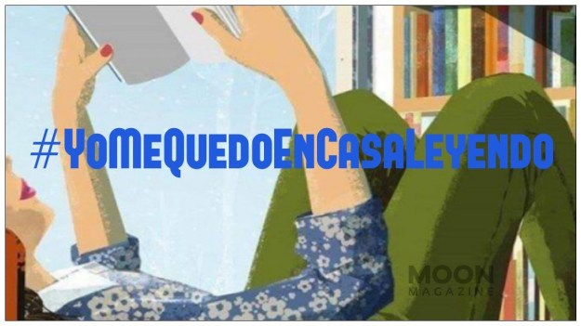
FUNDAMENTO DE NUESTRAS ACTIVIDADES:
“Ahora más que nunca, en momentos en que numerosas escuelas en todo el mundo permanecen cerradas y las personas se ven obligadas a reducir el tiempo que pasan al aire libre, hay que aprovechar el poder de los libros.
La lectura nos puede ayudar a combatir el aislamiento, reforzar los lazos entre las personas y ampliar nuestros horizontes, al tiempo que estimula nuestras mentes y nuestra creatividad.
Durante el mes de abril y todo el año, es fundamental tomarse el tiempo para leer solo o con los niños. El Día del Libro es un motivo para celebrar la importancia de la lectura, fomentar el crecimiento de los niños y niñas como lectores y promover el amor a la literatura.
A través de la lectura y la celebración del Día Mundial del Libro y del Derecho de Autor, el 23 de abril, podemos abrirnos a los demás a pesar de la distancia, y viajar gracias a la imaginación”.
(https://es.unesco.org/commemorations/worldbookday)

Slide 6
Por razones obvias, no nos podemos reunir a celebrar como es habitual; sin embargo, queremos invitarlas e invitarlos a realizar una reflexión personal de cómo los libros nos han acompañado en nuestra vida, ya que es fundamental para el desarrollo de nuestros(as) estudiantes, ampliar su cosmovisión de mundo, así como acercarlos(as) a la lectura y promover actividades que motiven su aprendizaje a través de experiencias significativas.
Por todo lo anterior, es preciso que en el marco de la celebración del Día mundial del libro y de la lectura de este año 2021, se propongan un conjunto de actividades culturales que tengan como centro la importancia de los libros para cada uno de nosotros y nosotras.

Slide 7
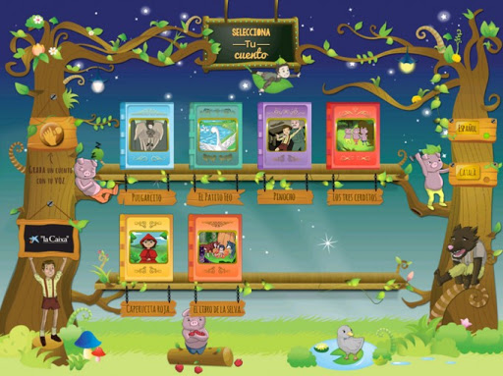



Para esta celebración, se contemplarán las clases de Lengua y Literatura como una instancia de compartir y valorar nuestras experiencias literarias, con las siguientes actividades opcionales:
1. Yo leo… ¿tú, lees?: El o la estudiante escoge un libro que haya leído y que quiera compartir con sus compañeros y compañeras para incentivar su lectura. Para ello, debe contar de qué se trata y fundamentar por qué escogió ese libro, además de explicar por qué debería ser leído.
El objetivo es incentivar la lectura de los y las estudiantes, empezando por cada una de sus experiencias lectoras.
Se pueden incorporar, como sugerencias, motivaciones personales para seleccionar un libro, tales como: “Mi primer libro” – “El libro más importante en mi vida” – “El último libro que leí”, etc.
2. Mostremos nuestras bibliotecas: Se invita a las y los estudiantes, profesores(as) y familias a mostrar sus bibliotecas, pensando en el lugar especial que ocupan los libros en nuestro hogar. El sentido de esta actividad es abrir un espacio de nuestra casa que está dedicado a los libros.
4. ¿Qué película que me gusta está basada en un libro?: Las y los estudiantes buscan en su repertorio de películas o series, una que esté basada en alguna obra literaria. Luego, identifican su relación con el texto original y la presenta a sus compañeros para criticar la película y/o recomendarla.
5. ¿Qué videojuego que conozco está inspirado en un libro?: Las y los estudiantes investigan algún videojuego que se haya inspirado en un libro. Luego, lo presentan a sus compañeros y comparten sus apreciaciones personales.
6. “Yo también escribo”: Se invita a las y los estudiantes, sus familias y a las y los profesores(as) a compartir alguna de sus creaciones literarias, considerando algún escrito de su autoría. El objetivo de esta actividad es realizar una lectura personal de su redacción.
3. Mi personaje literario favorito: Se invita a las y los estudiantes, y a las y los docentes a escoger un personaje literario de su agrado, para caracterizarlo y que nos cuente su historia. El objetivo de esta actividad es mostrar cómo nos conectamos con los mundos creados en la literatura, al punto de sentirnos parte de él.
7. “Mi portada creativa”: Se invita a las y los estudiantes a recrear una portada de un libro de su interés y a mostrarla a sus compañeras y compañeros, explicando de qué se trata la creación. Los materiales para la elaboración de dicha portada son escogidos por el o la estudiante.

Slide 8
Además, contaremos con dos actividades dirigidas por las y los profesores de la asignatura:
Presentación de la lectura complementaria: Cada docente del equipo, muestra a las y los estudiantes la lectura complementaria que corresponde a este semestre, según el nivel.
“Pequeño taller literario”: A partir de algunas experiencias personales, las y los estudiantes escriben un micro cuento. Comparten sus creaciones de manera voluntaria. Esta actividad será dirigida por el o la docente de Lengua y Literatura, para que todas y todos los estudiantes vivan una experiencia literaria.
Organización:
Durante la semana del 26 al 30 de abril, se han explicado las actividades, para que se inscriban en la que les gustaría participar de manera voluntaria (cada estudiante debe inscribirse en una, a través de un formulario de inscripción).
Luego, se han explicado esta semana también, lo que deben hacer en detalle, según su elección, y se coordinarán las presentaciones para la semana del 03 al 07 de mayo del 2021, según la distribución y las preferencias que hayan mostrado en cada curso.
Se invitará a las y los profesores que quieran adherir a alguna de las actividades, conectándose a la clase o enviando un video.

Slide 9


